Slide 1
Классный час Я- в мире людей Подготовила учитель начальных классов МБОУ ООШ п. Студеный Петровского района Саратовской области Табарова Светлана Алексеевна

Slide 2
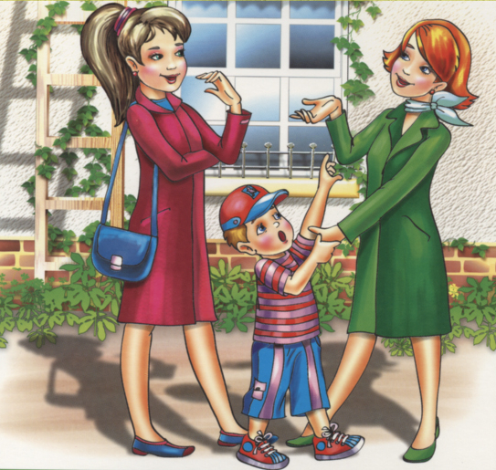
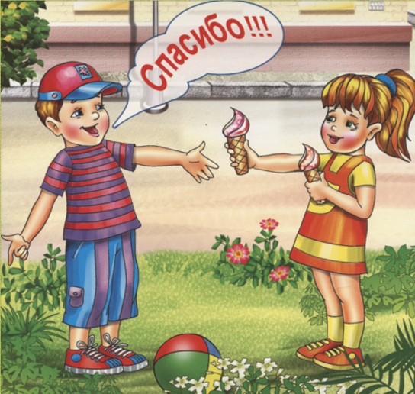
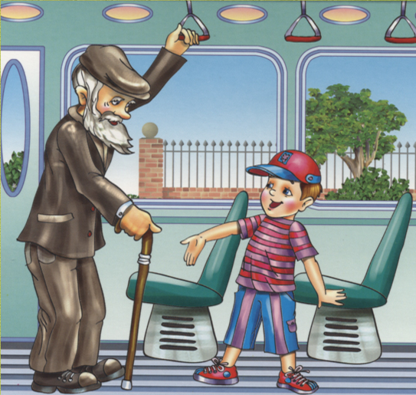
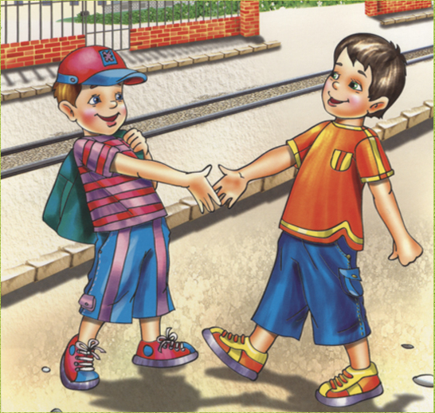
Я- в мире людей

Slide 3
«Вежливый слон»
Вышел слон на лесную дорожку,
Наступил муравью на ножку.
И вежливо
Очень
Сказал муравью:
- Можешь и ты наступить на мою!

Slide 4
Нравственные правила
«Будьте для всех солнышком»
«Жить – не тужить, никого не осуждать, никому не досаждать, всех – почитать»
«Поступайте с людьми так, как вы хотите, чтобы поступали с вами»

Slide 5
В.А.Сухомлинский
«Вы живете среди людей. Каждый ваш поступок,
каждое ваше желание отражается на людях.
Знайте, что существует граница между тем, что
вам хочется, и тем, что можно».

Slide 6
РАБОТА В ГРУППАХ
СПАСИБО
ИЗВИНИТЕ
БЛАГОДАРЮ
ПОЖАЛУЙСТА

Slide 7
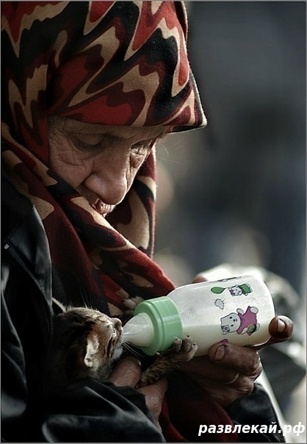
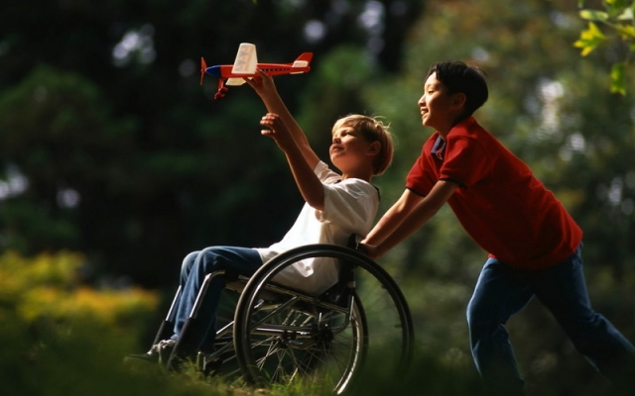
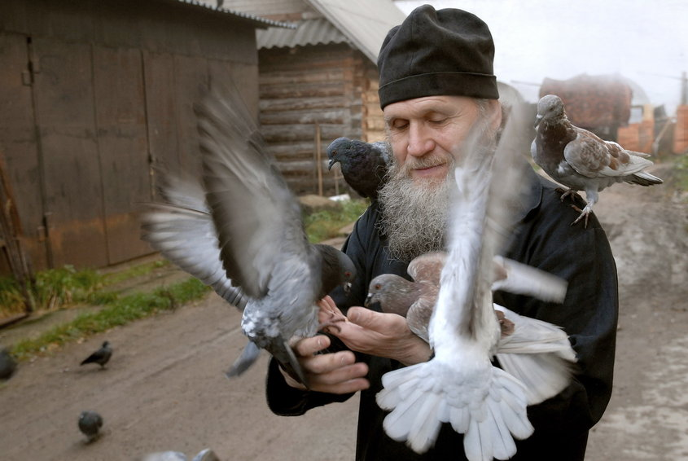
Портрет доброго человека

Slide 9
Правила обязательные для всех
Правила точности.
Правила деликатности.
Правила вежливости.

Slide 10
Тренинг любви

Slide 11
Домашнее задание

